Slide 1
Фрактали
Решения на S09

Slide 2
Фрактали

Slide 3
Решение №1
Идея
  Рисува се многоъгълник
  Всяка страна е случайна отсечка на Кох (подобна на мълниите)
  Трябва да се настрои максималния ъгъл в „чупките“
  Колкото е по-голям, толкова по-разнообразен е брега, но има по-голяма вероятност от самопресичане
  Колкото е по-малък, толкова по-праволинеен е и има по-голяма вероятност да си проличи многоъгълната основа
Решение

Slide 4
Решение №2
Идея
  Не изрязваме отвори, а сглобяваме от по-малки кубчета
  Частична оптимизация се постига от това, че всички кубчета са с едни и същи размери – т.е. някои от командите, напр. мащабиране, могат да се направят еднократно
  При обхождане на 27-те кубчета в голям куб, индексите са -1, 0 и +1 и с булев израз може да се определи кои 7 кубчета отпадат и кои 20 се запазват
Решение

Slide 5
Решение №3
Идея
  Всеки път създаваме обекта наново
  При генериране на разклоненията ги броим
  Ъгълът в разклонение зависи от времето и от номера му
Решение

Slide 6

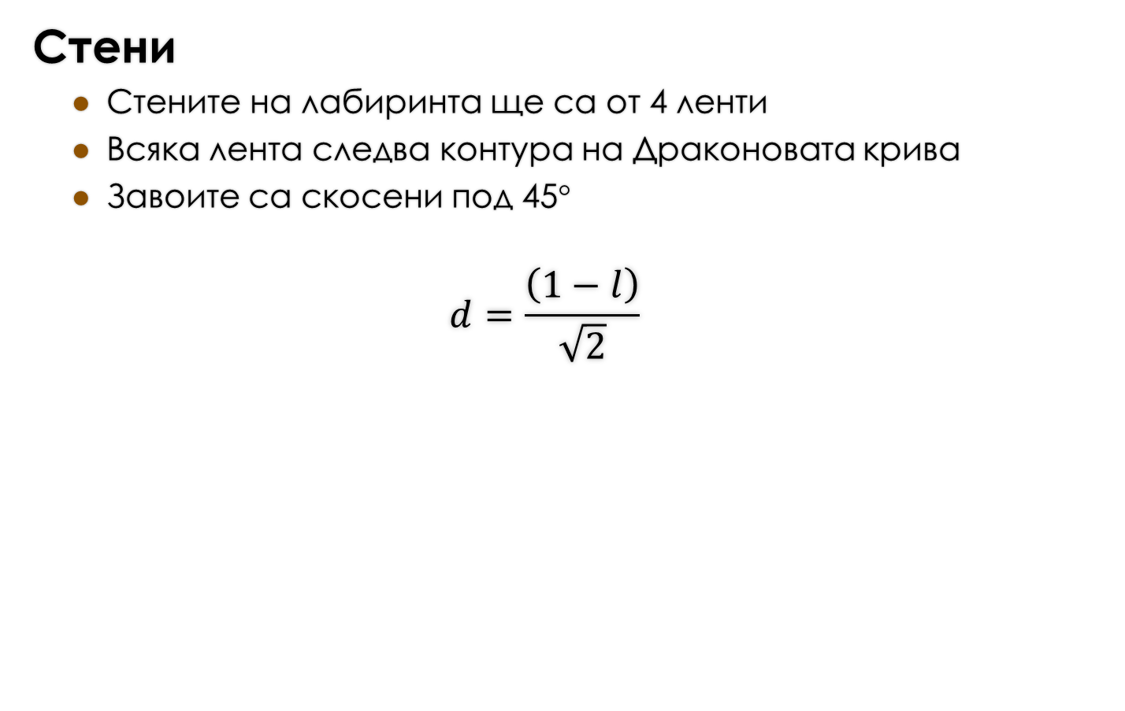


Решение №4
Стени
  Стените на лабиринта ще са от 4 ленти
  Всяка лента следва контура на Драконовата крива
  Завоите са скосени под 45°
  $$d=\frac{\left(1−l\right)}{\sqrt{2}}$$
$$l$$
$$d$$
$$l$$

Slide 7
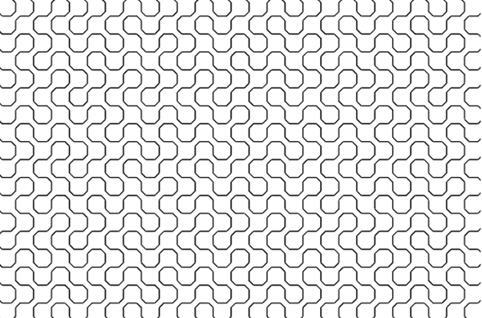
Поглед отгоре
Решение

Slide 8
Решение №5
Дървото се представя рекурсивно
  Движение „нагоре“ (за стъбло/клон)
  Завъртане „встрани“ (за всеки клон поотделно)
  На всяка стъпка
    Цветът става по-малко червен и по-зелен
    Размерите стават по-малки
Случайни параметри
  Намаляване на дължината
  Ъгли на разклоненията
  Цветове на отсечките
Решение

Slide 9
Полиноми

Slide 10
Решение №6
Модел на пипало
  Крива на Безие
  Най-лек вариант – квадратична
  Tри контролни точки

Slide 11
Светещи възли
  Пипалото е съставено от N възли, рисува се като LINE_STRIP
  Допълнително последните 3 върха се рисуват с по-светъл цвят като POINTS (в шейдъра е указан размер на точките)
Тяло-негатив
  В шейдъра вместо dot(normal,light) е 1.0-dot(normal,light)
Решение

Slide 12
Решение №7
Повърхнината на Безие
  В условието има повърхнина с 3х3 контролни възли
  В лекциите има повърхнина с 4х4 контролни възли
  За стол е нужно повече, например поне 5x5
Роля на контролните точките
  Краката на столовите са връхните 4 контролни точки
  Останалите периферни точки определят облегалките
  Централните дефинират мястото за сядане
Решение

Slide 13
Решение №8
Корпус на лодката
  Симетричен, нужно е да направим само половината
Полукорпус на лодката
  Лента със 7 контролни точки по дължина
  И с 4 контролни точки по вертикала
Сплайн повърхнини
  8 по дължината (пак заради дублирането)
  5 по вертикала (заради дублирането на крайни точки)
Решение

Slide 14
Решение №9
Двойна симетрия
  Лявата и дясната половини са симетрични
  Предната и задната половина са симетрични
Форма
  Вътрешната форма е от две кубични повърхнини на Безие (едната е за кръглия отвор, а другата за триъгълния)
  Външната форма е също от две кубични повърхнини
  И лицевата повърхнина е от две кубични повърхнини, които имат за граница границата на двете околни повърхнини
  Пръсването на катинара отдалечава кубичните повърхнини от първоначалното им сглобено положение
Решение

Slide 15
Край

